Slide 1

Rapport de fin de formation
Analyse du système de gestion du courrier administratif dans une collectivité locale
Université de Kara
Faculté de droit et des sciences politiques
Cas de la Mairie de Doumassessé (Commune du Golfe 3)
Soutenance de fin de formation
Licence professionnelle en Assistance administrative, spécialité Assistant Manager
Présentée par TCHAKONDO Aïcha
Encadreur Dr BANTE Nakpakpere
Co-encadreur M. ALI Passimzouwé
Maître de stage Mme FUDJI Abla Kafui
Année académique 2025-2026
Notes:
Merci, Monsieur le Président du jury, de nous avoir donné la parole.
Monsieur le Président du jury, honorables membres du jury, chers parents, amis et invités, soyez les bienvenus à notre soutenance de mémoire de fin de formation, en vue de l'obtention du diplôme de Licence Professionnelle en Assistance administrative, spécialité Assistant Manager. Notre thème est intitulé : « Analyse du système de gestion du courrier administratif dans une collectivité locale : cas de la Mairie de Doumassessé ».
Avant de commencer, permettez-nous de remercier les membres du jury, qui ont accepté d'évaluer ce travail, ainsi que toutes les personnes qui ont contribué à sa réalisation : notre encadreur, notre co-encadreur, le personnel de la Mairie de Doumassessé qui nous a accueillie pendant le stage, ainsi que l'ensemble de nos enseignants.

Slide 2
Introduction · six parties · conclusion
Plan de l’exposé
1
Structure d’accueil
La Commune du Golfe 3 et son organisation
2
Travaux effectués
Le circuit du courrier au secrétariat général
3
Problématique et hypothèses
La question de recherche et les objectifs
4
Méthodologie
Observation, entretiens, analyse documentaire
5
Résultats
Constats et vérification des hypothèses
6
Recommandations
Sept mesures et un plan d’action
TCHAKONDO Aïcha · Gestion du courrier administratif · Mairie de Doumassessé
2 / 21
Notes:
Notre exposé s'articule en six points : nous présenterons d'abord la structure d'accueil, puis les travaux effectués pendant le stage. Nous aborderons ensuite la problématique, les hypothèses et les objectifs, avant de décrire la méthodologie. Nous exposerons alors les résultats et la vérification des hypothèses, puis nos recommandations, avant de conclure.

Slide 3
Introduction
Le courrier, premier circuit de l’information
Demandes des citoyens, invitations, décisions du Maire : tout passe par la réception, l’enregistrement, la transmission et l’archivage. Un circuit lent ou mal suivi retarde les dossiers et fragilise la confiance des usagers.
Stage de 13 semaines
11 mai – 12 août 2026
Secrétariat général · Commune du Golfe 3
Intérêt personnel
Intérêt académique
Intérêt social
Un domaine au cœur du métier d’assistante.
Appliquer une méthode de recherche à une situation réelle.
La qualité du circuit touche directement les usagers de la mairie.
TCHAKONDO Aïcha · Gestion du courrier administratif · Mairie de Doumassessé
3 / 21
Notes:
Dans toute administration, l'information circule d'abord par le courrier. Une demande d'un citoyen, une invitation d'un partenaire, une décision du Maire : tout passe par un circuit de réception, d'enregistrement, de transmission et d'archivage. Quand ce circuit fonctionne bien, les dossiers sont traités rapidement. Quand il fonctionne mal, les documents se perdent, les retards s'accumulent et l'usager perd confiance.
Dans le cadre de la Licence Professionnelle en Assistance administrative, nous avons effectué un stage de treize semaines, du 11 mai au 12 août 2026, à la Commune du Golfe 3, Mairie de Doumassessé. Nous avons été affectée au secrétariat général, le service par lequel passe la quasi-totalité du courrier de la commune. C'est ce qui nous a donné l'idée d'étudier ce circuit de l'intérieur.
Ce sujet présente un triple intérêt : personnel, parce qu'il est au cœur de notre métier d'assistante ; académique, parce qu'il nous a permis d'appliquer une méthode de recherche à une situation réelle ; et social, parce que la qualité du circuit du courrier touche directement les usagers de la mairie.

Slide 4
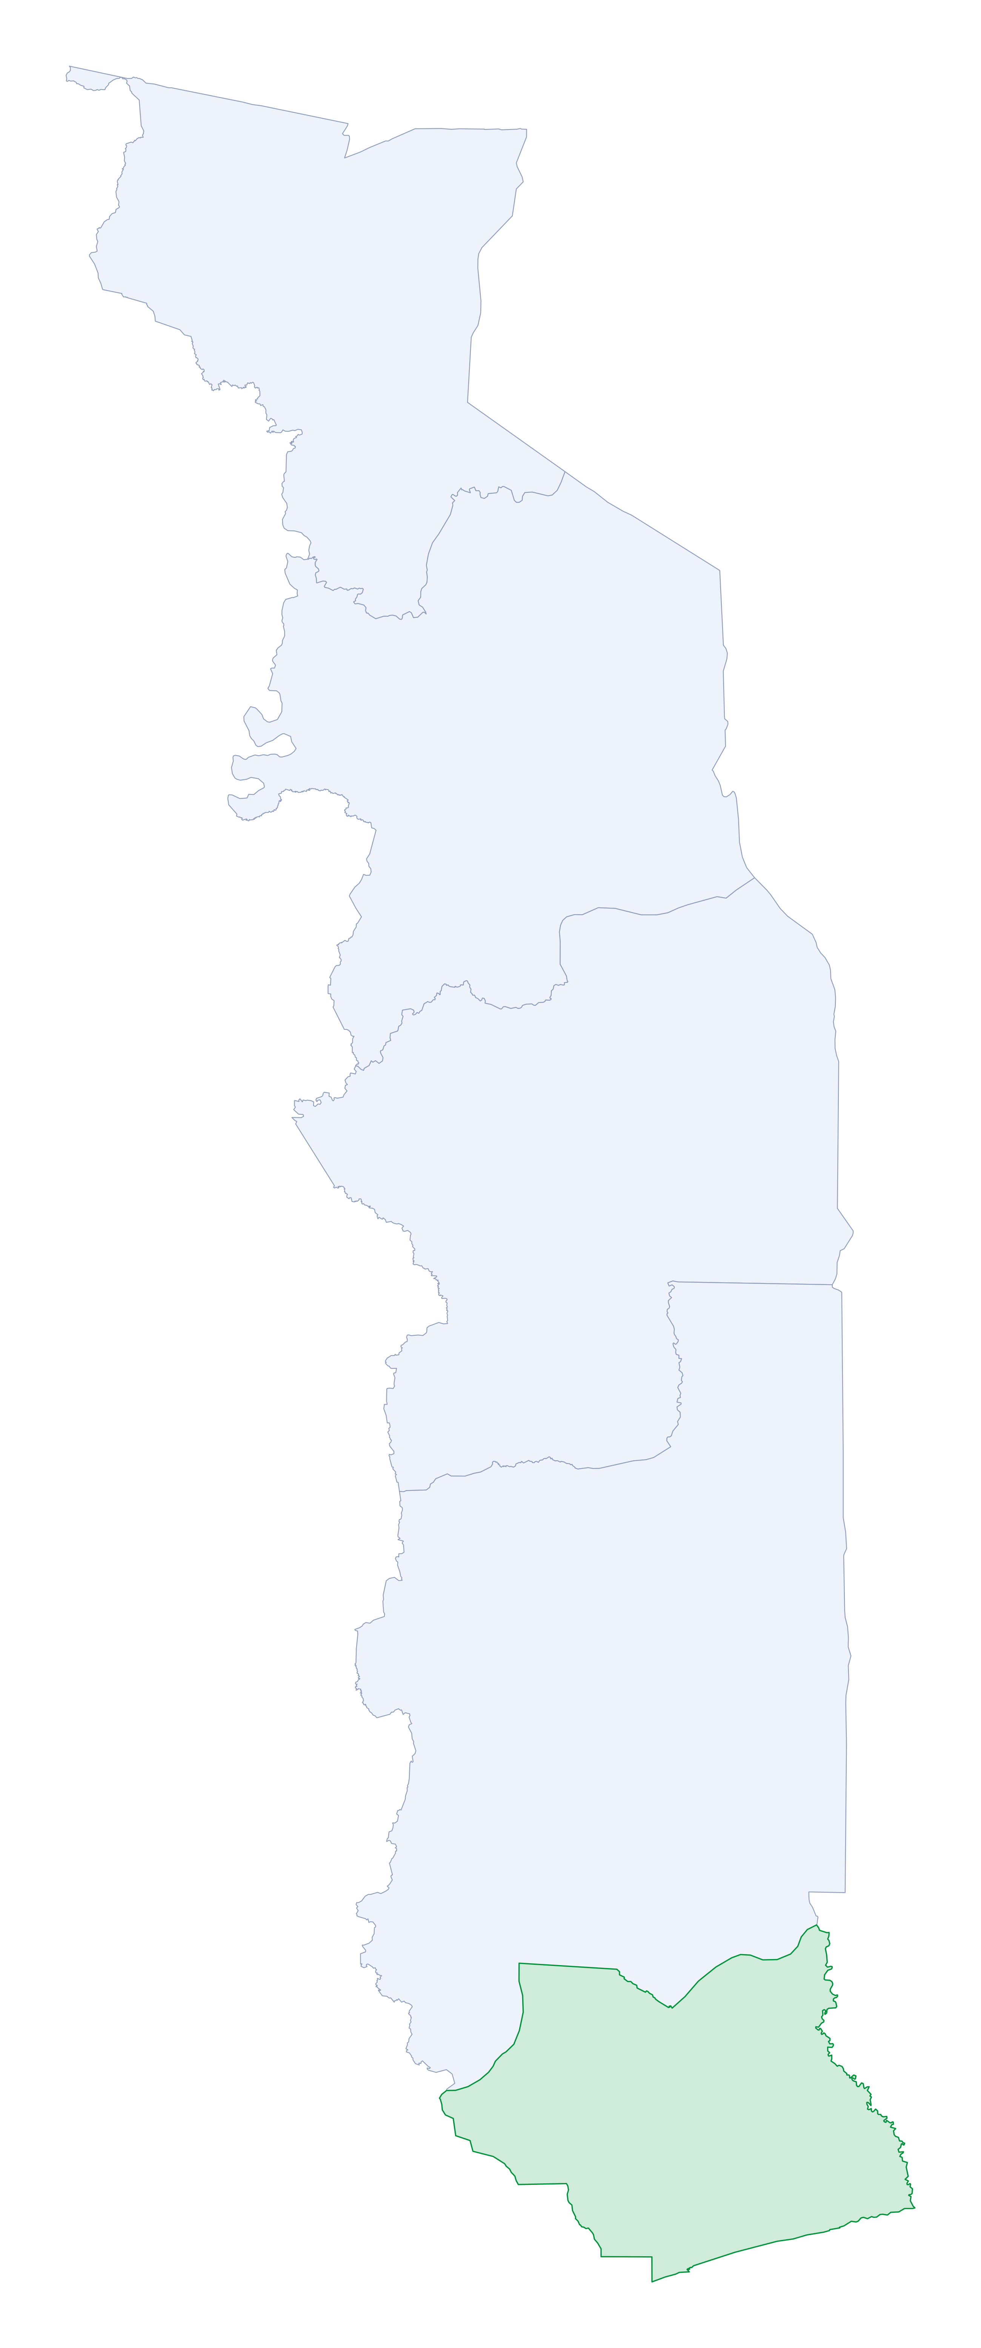

BURKINA FASO
1
2
3
4
5
Savanes
Étape 1 sur 5 · Togo
1
Le Togo
Kara
2
GHANA
BÉNIN
Un pays d’Afrique de l’Ouest découpé en cinq régions. La mairie se trouve tout au sud, dans la région Maritime.
3
Centrale
4
5
régions
117
communes
5
Plateaux
Lomé
capitale
6
Structure d’accueil
Partie 1 — Structure d’accueil
Lomé
Golfe de Guinée
Notes:
La Commune du Golfe 3, dont le siège est la Mairie de Doumassessé, est l'une des 117 communes du Togo créées par la loi n° 2017-008 du 29 juin 2017. Elle fait partie des treize communes du District autonome du Grand Lomé. Elle couvre environ 17 kilomètres carrés, compte huit quartiers et environ 52 679 habitants selon le dernier recensement.

Slide 5
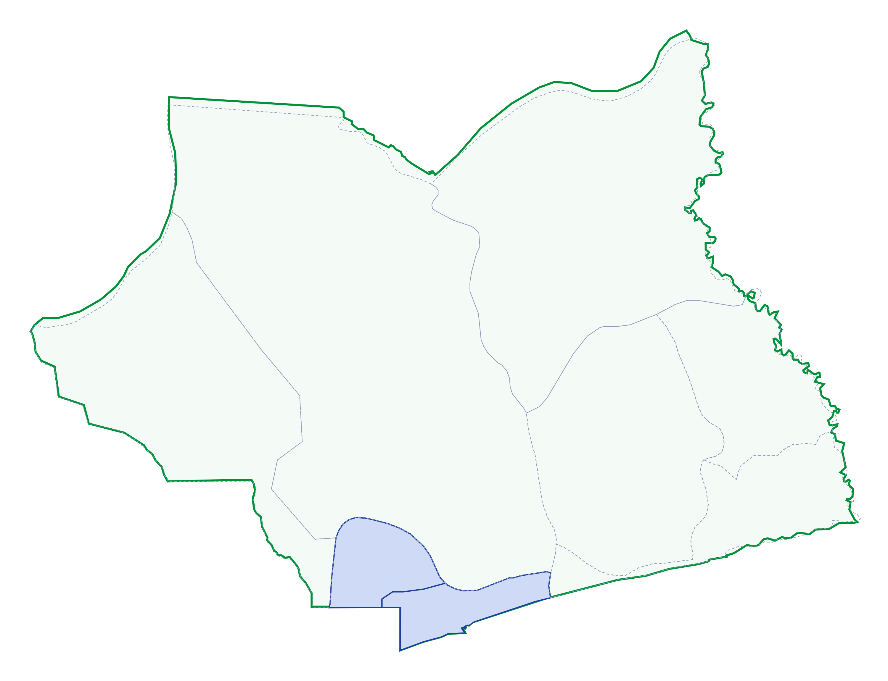
1
2
3
4
5
Étape 2 sur 5 · Région Maritime
1
La région Maritime
2
Yoto
La région la plus au sud, ouverte sur le golfe de Guinée. Les préfectures du Golfe et d’Agoè-Nyivé y forment le Grand Lomé.
3
Zio
4
Bas-Mono
Avé
Sud
du pays
8
préfectures
Vo
5
Grand Lomé
Lacs
6
Structure d’accueil
Partie 1 — Structure d’accueil
Golfe de Guinée
Notes:
La commune fait partie de la région Maritime, au sud du pays, sur le golfe de Guinée.

Slide 6
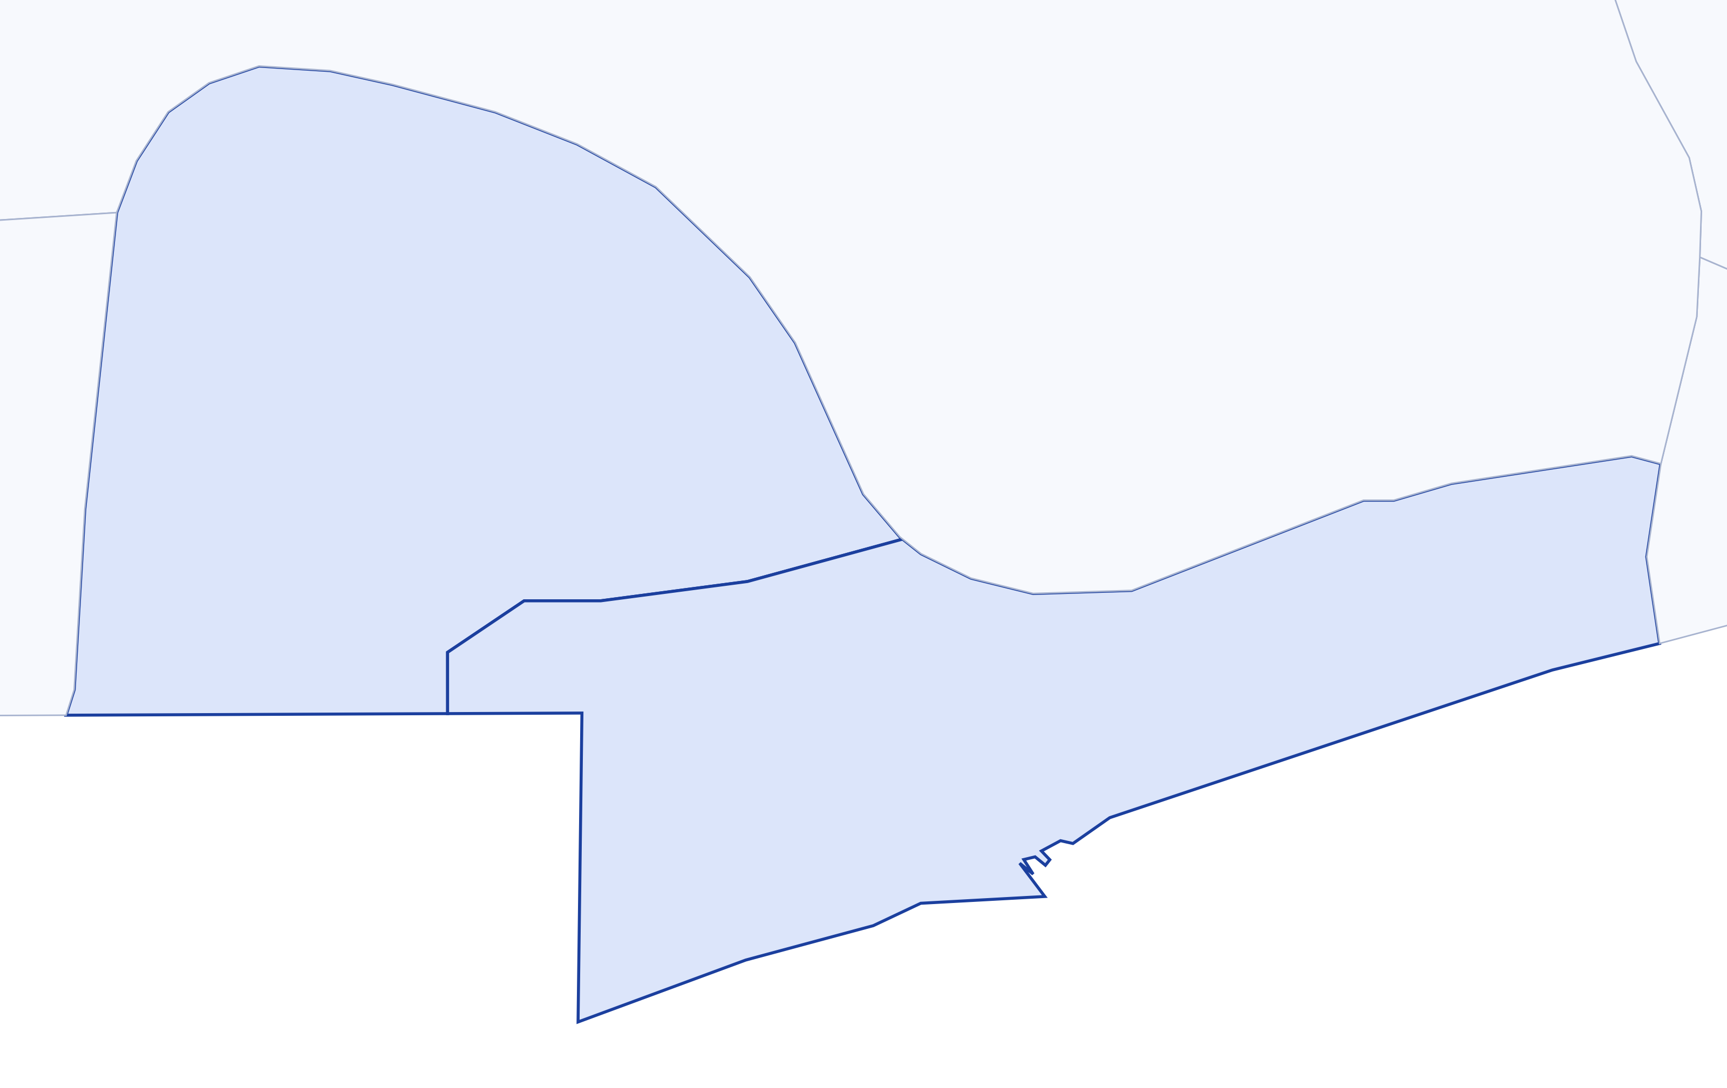
1
2
3
4
5
Étape 3 sur 5 · Grand Lomé
1
Le District autonome du Grand Lomé
Préfecture du Golfe
2
Treize communes, dont la Commune du Golfe 3, avec Doumassessé pour chef-lieu.
3
4
Golfe 3 · Doumassessé
Lomé
13
communes
DAGL
district autonome
5
6
Golfe de Guinée
Structure d’accueil
Partie 1 — Structure d’accueil
Notes:
Elle est l’une des treize communes du District autonome du Grand Lomé.

Slide 7
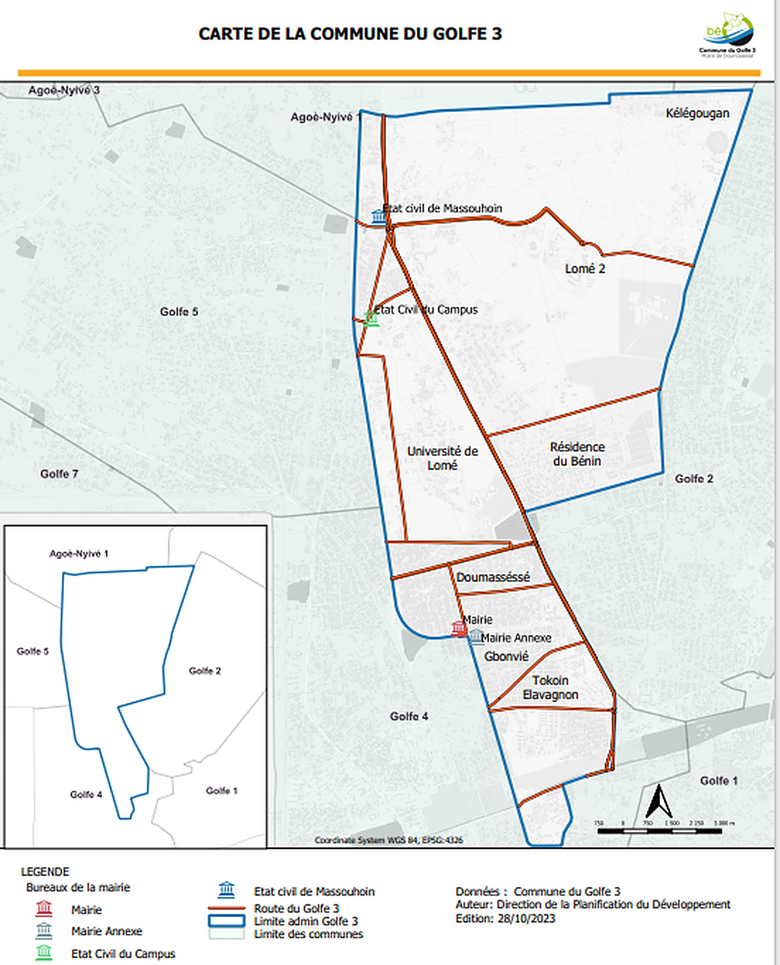
1
2
3
4
5
Étape 4 sur 5 · Commune du Golfe 3
1
La Commune du Golfe 3
2
Huit quartiers, entre Agoè-Nyivé 1 au nord, Golfe 2 à l’est et Golfe 4 au sud.
3
4
≈ 17 km²
superficie
52 679
habitants
5
19
conseillers
6
Structure d’accueil
Partie 1 — Structure d’accueil
Notes:
Elle couvre environ 17 kilomètres carrés, compte huit quartiers et environ 52 679 habitants.

Slide 8
1
2
3
4
5
Étape 5 sur 5 · Mairie
1
La Mairie de Doumassessé
2
Siège de la Commune du Golfe 3 et lieu du stage, au secrétariat général.
3
Mairie de Doumassessé
4
15 BP 440
Lomé
22 21 16 24
téléphone (+228)
5
6
Structure d’accueil
Partie 1 — Structure d’accueil
Notes:
Son siège est la Mairie de Doumassessé, où s’est déroulé notre stage, au secrétariat général.

Slide 9
Partie 1 — Structure d’accueil
Le secrétariat général au centre de l’administration
1
Conseil municipal
19 membres élus
2
Le Maire et ses 3 adjoints
Bureau exécutif
3
4
Secrétariat général
Coordination · courrier · dossiers
5
6
DAF
Administration et finances
DPDPS
Planification et promotion sociale
DST
Services techniques
DECTN
État civil et transition numérique
Structure d’accueil
TCHAKONDO Aïcha · Gestion du courrier administratif · Mairie de Doumassessé
9 / 21
Notes:
Sur le plan de l'organisation, la commune est dirigée par un conseil municipal de dix-neuf membres, dont le Maire et trois adjoints. Le secrétariat général coordonne quatre directions : la Direction administrative et financière, la Direction de la planification du développement et de la promotion sociale, la Direction des services techniques, et la Direction de l'état civil et de la transition numérique.
La commune a pour mission d'assurer l'administration et le développement de son territoire. Elle intervient notamment dans l'état civil, l'assainissement, l'urbanisme, l'action sociale et la gestion des infrastructures communautaires. Le secrétariat général, où nous avons été affectée, est le service central : il reçoit, enregistre, oriente et suit les courriers, et prépare les dossiers soumis au Secrétaire Général et au Maire.
Après avoir présenté le cadre institutionnel de la Commune du Golfe 3, venons-en aux travaux que nous avons effectués au sein du secrétariat général.

Slide 10
Partie 2 — Travaux effectués
Le parcours d’un courrier arrivé, en huit étapes
1
1
2
3
4
2
Réception
Vérification, décharge
Cachets
Mairie et « Arrivée »
Enregistrement
Registre et fiche
Examen
Cheffe du secrétariat
3
4
8
7
6
5
5
Traitement
Puis classement
Transmission
Vers la direction
Instructions
Le Maire
Paraphe
Secrétaire Général
6
Travaux effectués
TCHAKONDO Aïcha · Gestion du courrier administratif · Mairie de Doumassessé
10 / 21
Notes:
Au secrétariat général, nos tâches principales ont été les suivantes : l'accueil et l'orientation des usagers ; la réception du courrier arrivé, avec la vérification, la décharge et l'apposition des cachets ; l'enregistrement dans le registre et sur la fiche d'affectation ; la transmission du courrier vers le Secrétaire Général, le Maire, puis les directions ; et le traitement du courrier départ, de la rédaction jusqu'à l'expédition contre décharge.
Concrètement, lorsqu'un courrier arrive, l'agent vérifie qu'il est bien adressé à la mairie, établit une décharge, appose le cachet de la mairie puis le cachet « Arrivée », qui porte le numéro d'enregistrement. Le courrier est inscrit au registre, résumé sur une fiche d'affectation, puis placé dans un parapheur. La Cheffe du secrétariat propose une orientation, le Secrétaire Général porte ses observations et son paraphe, et le Maire donne ses instructions. Le courrier revient enfin au secrétariat, qui le transmet à la direction compétente contre signature dans le registre de transmission.

Slide 11
Partie 2 — Travaux effectués
Tâches annexes, rotation et apports du stage
1
Tâches périphériques
Rotation dans les services
Apports du stage
2
Rédaction de documents administratifs
Reproduction et impression
Numérisation
Classement et archivage
Marchés publics
DPDPS et état civil
Services techniques (DST)
Administration et finances (DAF)
Rigueur et maîtrise des outils du secrétariat
Travail en équipe
Utilité confirmée de la formation
Compétences numériques à renforcer
3
4
5
6
Travaux effectués
TCHAKONDO Aïcha · Gestion du courrier administratif · Mairie de Doumassessé
11 / 21
Notes:
Nous avons aussi réalisé des tâches périphériques : rédaction de documents administratifs, reproduction, impression, numérisation, classement et archivage.
Ensuite, nous avons effectué une rotation dans les autres services : le service des marchés publics, la Direction de la planification du développement et de la promotion sociale, l'état civil, les services techniques et la Direction administrative et financière. Cette rotation nous a permis de constater que le circuit du courrier se prolonge de la même façon dans chaque direction.
Ce stage nous a beaucoup apporté : sur le plan professionnel, la rigueur et la maîtrise des outils du secrétariat ; sur le plan relationnel, le travail en équipe ; et sur le plan académique, la confirmation de l'utilité de notre formation, tout en nous montrant l'importance de renforcer nos compétences numériques.
Cette expérience de terrain nous a conduite à nous interroger sur la manière dont le courrier est réellement traité. Abordons à présent la problématique, les hypothèses et les objectifs de notre étude.

Slide 12
Partie 3 — Problématique, hypothèses et objectifs
Un circuit organisé… mais est-il efficace ?
1
Dans quelle mesure le système de gestion des courriers de la Mairie de Doumassessé permet-il un traitement rapide, fiable et traçable de l’information ?
2
3
4
Difficultés observées pendant le stage
5
Des délais avant que le courrier n’atteigne son destinataire
6
Un suivi entièrement manuel
Problématique
La dépendance du circuit envers quelques responsables
TCHAKONDO Aïcha · Gestion du courrier administratif · Mairie de Doumassessé
12 / 21
Notes:
Au premier regard, le circuit du courrier de la mairie est bien organisé. Mais nous avons observé certaines difficultés : le temps parfois nécessaire pour qu'un courrier arrive à son destinataire, les limites d'un suivi entièrement manuel, et la dépendance du circuit envers quelques responsables.
D'où notre question principale : dans quelle mesure le système de gestion des courriers de la Mairie de Doumassessé permet-il un traitement rapide, fiable et traçable de l'information ?

Slide 13
Partie 3 — Problématique, hypothèses et objectifs
Trois hypothèses à vérifier sur le terrain
1
HS1
HS2
HS3
2
Le circuit est formellement structuré, mais son application dépend de la disponibilité des responsables habilités à signer.
L’insuffisance des moyens matériels et logistiques ralentit le traitement et le suivi des courriers.
L’absence d’un outil numérique formalisé et de procédures écrites limite la traçabilité et l’harmonisation.
3
4
5
6
Objectif général : analyser le fonctionnement du système, en identifier les forces et les faiblesses, et proposer des pistes d’amélioration.
Problématique
TCHAKONDO Aïcha · Gestion du courrier administratif · Mairie de Doumassessé
13 / 21
Notes:
Pour y répondre, nous avons formulé trois hypothèses spécifiques.
Première hypothèse : le circuit est formellement structuré, mais son application dépend de la disponibilité des responsables habilités à signer.
Deuxième hypothèse : l'insuffisance des moyens matériels et logistiques ralentit le traitement et le suivi des courriers.
Troisième hypothèse : l'absence d'un outil numérique formalisé et de procédures écrites limite la traçabilité et l'harmonisation du traitement.
Notre objectif général était d'analyser le fonctionnement de ce système, d'en identifier les forces et les faiblesses, et de proposer des pistes d'amélioration.
Pour vérifier ces trois hypothèses, il nous fallait une démarche rigoureuse. Voyons la méthodologie que nous avons suivie.

Slide 14
Partie 4 — Méthodologie
Une approche qualitative, trois techniques de collecte
1
1
Observation participante
Treize semaines au secrétariat général, consignées dans un journal de bord.
6
personnes interrogées
Échantillon raisonné, analyse de contenu et croisement des sources.
Limite : un échantillon réduit, signalé dans le rapport.
2
3
2
Entretiens semi-directifs
6 personnes : 3 agents (SG, DST, DPDPS) et 3 usagers venus déposer un courrier.
4
5
3
Analyse documentaire
Registres arrivé, départ, transmission et fiches d’affectation.
6
Méthodologie
TCHAKONDO Aïcha · Gestion du courrier administratif · Mairie de Doumassessé
14 / 21
Notes:
Nous avons adopté une approche qualitative, avec trois techniques de collecte.
D'abord, l'observation participante, pendant les treize semaines de stage au secrétariat général, consignée dans un journal de bord. Ensuite, des entretiens semi-directifs auprès d'un échantillon raisonné de six personnes : trois agents qui traitent le courrier, au secrétariat général, à la Direction des services techniques (DST) et à la Direction de la planification du développement et de la promotion sociale (DPDPS), et trois usagers venus déposer un courrier. Enfin, l'analyse documentaire des registres et des fiches utilisés.
Les données ont été analysées par analyse de contenu, puis croisées entre elles pour valider les constats. Nous précisons que cet échantillon réduit est une limite de notre étude, que nous avons signalée dans le rapport.
Les entretiens avec les agents portaient sur leur ancienneté, le volume de courrier traité, les délais avant signature, l'usage des canaux numériques, leurs difficultés et leur avis sur un outil numérique. Avec les usagers, nous avons abordé l'accueil, l'orientation, la remise d'un justificatif et la clarté du circuit.
Cette démarche étant exposée, voyons ce que révèlent les résultats.

Slide 15
Partie 5 — Résultats et vérification des hypothèses
Ce que montrent l’observation et les entretiens
1
0
1 à 3 j
Courriers traités par jour et ancienneté des agents
2
courrier perdu ou mal classé pendant l’observation
avant signature, selon les signataires
3
4
2
3 sur 3
5
agents titulaires au secrétariat
agents favorables à un outil numérique
6
Résultats
Courriers par jour
Ancienneté (années)
TCHAKONDO Aïcha · Gestion du courrier administratif · Mairie de Doumassessé
15 / 21
Notes:
Voici les principaux résultats.
Les volumes traités sont très différents : de dix à quinze courriers par jour au secrétariat général, contre huit à la DST et quatre à la DPDPS.

Slide 16
Partie 5 — Résultats et vérification des hypothèses
Cinq constats principaux
1
1
Le circuit fonctionne et la traçabilité est assurée
Étapes claires et respectées, décharge systématique, aucun courrier perdu pendant l’observation.
2
2
Le circuit dépend de quelques personnes
De 1 à 3 jours avant signature selon la disponibilité des signataires ; deux agents titulaires seulement.
3
3
4
Les moyens sont limités
Registres papier, deux ordinateurs, un photocopieur, fournitures irrégulières, bureaux exigus.
5
4
Un usage numérique informel existe déjà
WhatsApp et courriel pour l’urgent, sans trace officielle ; les trois agents souhaitent un outil formel.
6
5
Aucune procédure écrite commune
Pas de modèle standard de réponse ; des pratiques d’enregistrement qui varient d’une direction à l’autre.
Résultats
TCHAKONDO Aïcha · Gestion du courrier administratif · Mairie de Doumassessé
16 / 21
Notes:
Premièrement, le circuit fonctionne et la traçabilité est assurée. Les étapes sont claires et respectées, chaque courrier fait l'objet d'une décharge, et pendant toute notre période d'observation, aucun courrier n'a été perdu ni mal classé. Les trois usagers interrogés ont été reçus rapidement, orientés sans difficulté et ont tous reçu un justificatif de dépôt.
Deuxièmement, le circuit dépend de quelques personnes. Les délais avant signature varient d'un à trois jours selon la disponibilité des signataires, et l'agent du secrétariat général cite l'absence des responsables comme sa principale difficulté. Le secrétariat ne compte que deux agents titulaires, et aucun agent n'est spécifiquement chargé de la distribution du courrier entre les bureaux.
Troisièmement, les moyens sont limités. Le suivi repose entièrement sur des registres papier, le secrétariat ne dispose que de deux ordinateurs et d'un photocopieur, les fournitures manquent souvent, et l'agent de la DPDPS signale l'indisponibilité du véhicule de transmission. Les bureaux sont également exigus : au secrétariat général, deux armoires, un photocopieur et deux tables occupent presque tout l'espace, et à la DPDPS, plus de six agents partagent un même bureau. Ces conditions rendent le travail moins confortable et moins efficace.
Quatrièmement, un usage numérique informel existe déjà. Les trois agents utilisent WhatsApp ou le courriel pour les urgences, mais sans trace officielle, et le courrier papier est quand même envoyé en parallèle. Tous les trois sont favorables à un outil numérique plus formel.
Enfin, nous avons relevé l'absence de procédures écrites communes : l'agent de la DST regrette l'absence de modèle standard de réponse, et les pratiques d'enregistrement varient d'une direction à l'autre. Les volumes traités sont aussi très différents : de dix à quinze courriers par jour au secrétariat général, contre huit à la DST et quatre à la DPDPS.
Il convient maintenant de confronter ces résultats à nos hypothèses de départ.

Slide 17
Partie 5 — Résultats et vérification des hypothèses
Vérification des hypothèses
1
HS1
Application dépendante des signataires
Confirmée
2
3
HS2
Moyens matériels et logistiques insuffisants
Partiellement confirmée
4
HS3
Pas d’outil numérique formalisé ni de procédures écrites
Confirmée
5
6
Hypothèse principale partiellement confirmée. Le système est bien organisé et fiable, mais son efficacité reste limitée par la dépendance envers quelques responsables, des moyens insuffisants et l’absence d’outils numériques formalisés.
Résultats
TCHAKONDO Aïcha · Gestion du courrier administratif · Mairie de Doumassessé
17 / 21
Notes:
À partir de ces résultats : la première hypothèse est confirmée, puisque les délais dépendent bien de la disponibilité des signataires. La troisième hypothèse est aussi confirmée : les échanges numériques échappent aux registres et il n'existe pas de procédures écrites communes.
En revanche, la deuxième hypothèse n'est que partiellement confirmée : les moyens limités ralentissent le travail, mais ils n'ont pas empêché une bonne traçabilité, puisqu'aucune perte n'a été constatée.
Notre hypothèse principale est donc partiellement confirmée : le système est bien organisé et fiable, mais son efficacité reste limitée par la dépendance envers quelques responsables, par des moyens insuffisants et par l'absence d'outils numériques formalisés.
Ces limites étant établies, voici les recommandations que nous proposons.

Slide 18
Partie 6 — Recommandations
Sept recommandations, dont quatre prioritaires
1
1
Un registre numérique partagé
Un simple tableau commun, un numéro unique par courrier, avec l’appui de la DECTN.
2
Formaliser les échanges numériques
Une adresse électronique institutionnelle par direction.
2
3
3
Assurer la continuité
Suppléants, délégations de signature, guide de procédures.
4
4
Organiser la distribution interne
Un agent de liaison et un meilleur approvisionnement en fournitures.
5
6
Également : un état périodique des besoins avec un stock de sécurité ; le réaménagement des bureaux, puis leur extension ; la formation du personnel à la gestion documentaire et aux outils numériques.
Recommandations
TCHAKONDO Aïcha · Gestion du courrier administratif · Mairie de Doumassessé
18 / 21
Notes:
Pour améliorer ce système, nous formulons sept recommandations, dont voici les principales.
Un : mettre en place un registre numérique partagé, par exemple un simple tableau commun, avec un numéro unique pour chaque courrier, avec l'appui de la Direction de l'état civil et de la transition numérique.
Deux : formaliser les échanges numériques, avec une adresse électronique institutionnelle par direction.
Trois : assurer la continuité, en désignant des suppléants, en élargissant les délégations de signature pour les courriers courants et en rédigeant un guide de procédures.
Quatre : désigner un agent de liaison pour la distribution interne, et améliorer l'approvisionnement en fournitures.
Nous proposons également d'établir un état périodique des besoins en fournitures avec un stock de sécurité, de réaménager les bureaux à court terme puis de prévoir leur extension, et de former le personnel à la gestion documentaire et aux outils numériques. Pour chaque mesure, nous avons indiqué dans le rapport le responsable, l'échéance et le niveau de coût.

Slide 19
Partie 6 — Recommandations
Commencer simple, numériser progressivement
1
1
2
3
4
2
3
0 – 3 mois
Démarrer simple
3 – 6 mois
Organiser
6 – 12 mois
Dématérialiser
Au-delà d’un an
Étendre
4
Registre partagé, numéro unique
Adresses par direction
Agent de liaison
Formation des agents
Suppléants et délégations
Suivi des délais
Logiciel de gestion du courrier
Numérisation, visa électronique
Numéro de suivi pour l’usager
Toutes les directions
Lien avec l’état civil
Archives numérisées
5
6
Recommandations
TCHAKONDO Aïcha · Gestion du courrier administratif · Mairie de Doumassessé
19 / 21
Notes:
La plupart de ces mesures sont peu coûteuses et peuvent être mises en œuvre rapidement.
Ces pistes d'amélioration étant présentées, nous arrivons à la conclusion de notre travail.

Slide 20
Conclusion
Un circuit sérieux, à moderniser
1
Un circuit fiable
Étapes claires, décharges systématiques, aucune perte constatée.
Perspective
Mesurer de façon systématique les délais de traitement sur un échantillon de courriers.
2
Mais une rapidité limitée
Dépendance envers quelques responsables, moyens insuffisants, suivi manuel.
3
Une voie claire
Moins dépendant de quelques personnes, mieux équipé, progressivement numérique.
TCHAKONDO Aïcha · Gestion du courrier administratif · Mairie de Doumassessé
20 / 21
Notes:
Au terme de cette étude, nous pouvons répondre à notre question de départ : le système de gestion du courrier de la mairie permet un traitement fiable et traçable de l'information, mais sa rapidité reste limitée par la dépendance envers quelques responsables et par l'insuffisance des moyens.
En conclusion, cette étude montre que la Mairie de Doumassessé dispose d'un circuit du courrier sérieux et fiable, grâce à l'engagement de son personnel. Mais pour répondre aux exigences d'une administration moderne, ce circuit doit devenir moins dépendant de quelques personnes, mieux équipé et progressivement numérique.
À titre personnel, ce stage a confirmé notre intérêt pour le métier d'assistante manager et nous a montré l'importance de la rigueur, de la discrétion et des outils numériques dans la gestion administrative.
Il serait intéressant, dans une prochaine étude, de mesurer de façon systématique les délais de traitement sur un échantillon de courriers.

Slide 21
Merci pour votre attention
Nous restons à votre disposition pour vos questions et vos remarques.
TCHAKONDO Aïcha
Université de Kara · 2025-2026
Notes:
Nous vous remercions pour votre aimable attention, et nous restons à votre disposition pour vos questions et vos remarques.

Slide 22
Annexe 1 — La gestion électronique des documents (GED)
Papier ou gestion électronique : ce qui change
Situation
Aujourd’hui : registres papier
Avec la GED
Retrouver un ancien courrier
Feuilleter les registres page par page
Recherche par numéro, nom ou mot-clé
Savoir où en est un dossier
Demander de bureau en bureau
L’étape et la date s’affichent à l’écran
Transmettre à une direction
Déplacement physique et registre de transmission
Envoi immédiat et accusé de réception
Signataire absent
Le parapheur attend son retour (1 à 3 jours)
Visa à distance ou suppléant désigné
Échanges urgents
WhatsApp sans trace, puis envoi papier en double
Un seul canal officiel et tracé
Conservation et pilotage
Classeurs encombrants, aucune vue d’ensemble
Archives sauvegardées et suivi des délais
TCHAKONDO Aïcha · Gestion du courrier administratif · Mairie de Doumassessé
Annexe 1
Notes:
Diapositive de réserve, à montrer si le jury pose une question sur la gestion électronique des documents.

Slide 23
Annexe 2 — Bénéfices pour la population
Ce que les habitants y gagnent
1
2
3
Savoir où en est son dossier
Grâce au numéro remis au dépôt.
Moins d’allers-retours
Plus besoin de revenir pour des nouvelles.
Des réponses plus rapides
Transmissions immédiates, retards repérés.
4
5
6
Aucun dossier oublié
Chaque demande est enregistrée et suivie.
Une mairie plus transparente
Des délais mesurés et suivis.
Des documents protégés
Archives numérisées et sauvegardées.
TCHAKONDO Aïcha · Gestion du courrier administratif · Mairie de Doumassessé
Annexe 2
Notes:
Diapositive de réserve, à montrer si le jury demande ce que la population gagnerait à ces changements.

